Slide 1
React Router
By SUPHACHOK CHAWATCHAI

Slide 2
MPA และ SPA คืออะไร?

Slide 3
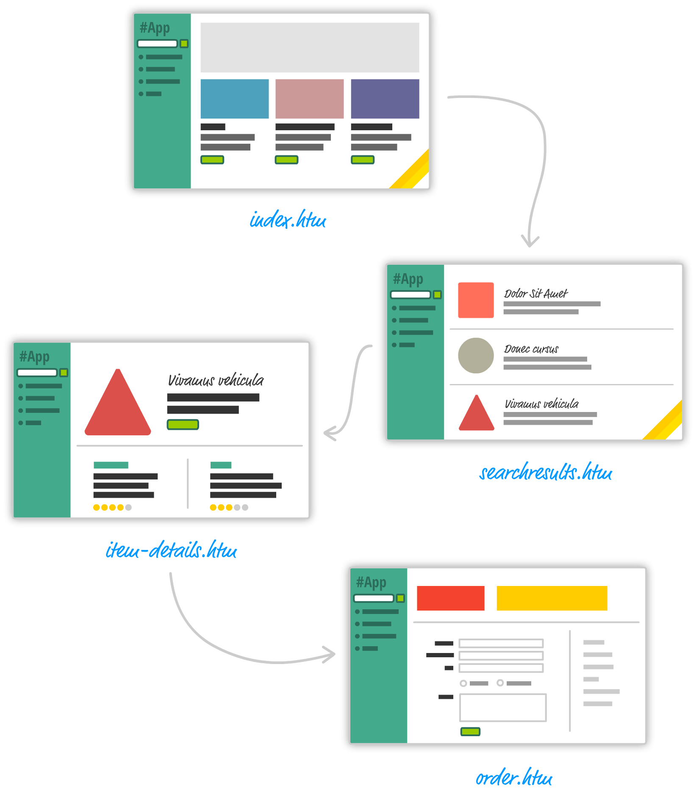
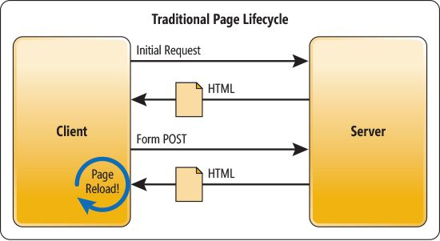
Multiple-Page Application (MPA)

Slide 4
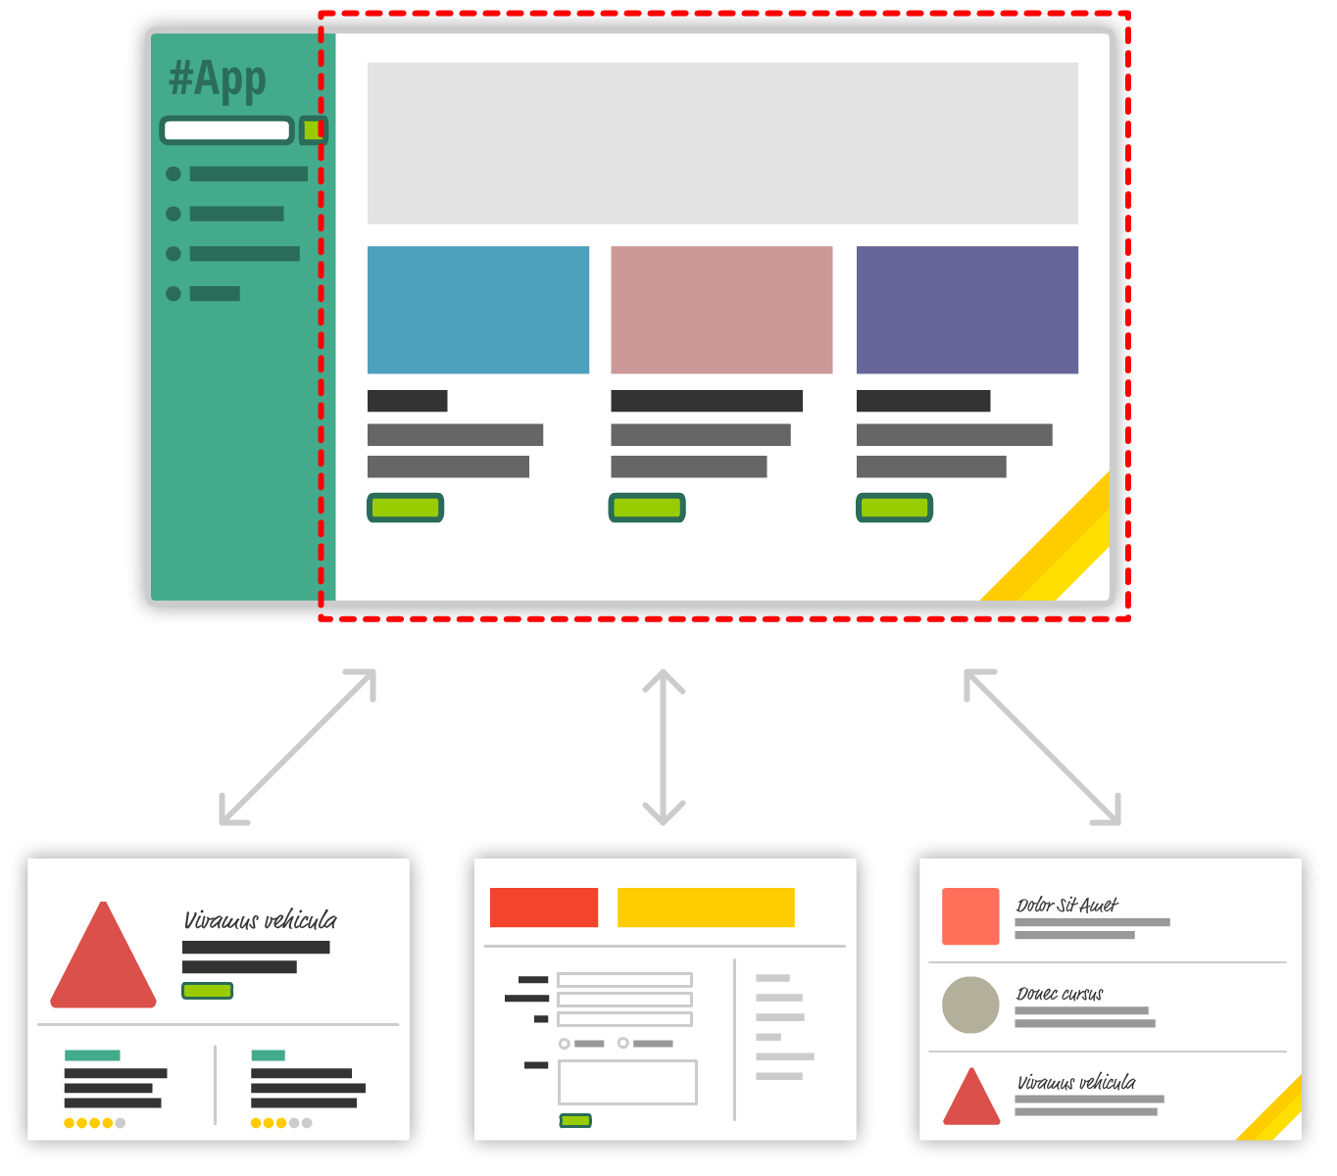
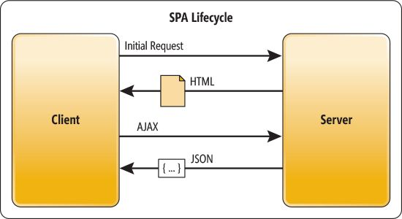
Single-Page Application (SPA)

Slide 5
เหมาะกับอะไร
Multiple-Page Application
Website ที่มีความซับซ้อนด้านเนื้อหา
Website ที่ต้องการความปลอดภัยสูง
การทำ SEO ที่มีประสิทธิภาพ
การออกแบบ Application ที่มีขนาดใหญ่
Single-Page Application
Website ที่มีเนื้อหาไม่เยอะมากจนเกินไป
Website ที่ต้องการความเร็วในการโหลด
Website ที่ต้องการให้ผู้ใช้รู้สึกดีตั้งแต่ครั้งแรกที่เริ่มใช้

Slide 6
React Router คืออะไร?

Slide 7

React Router

Slide 8
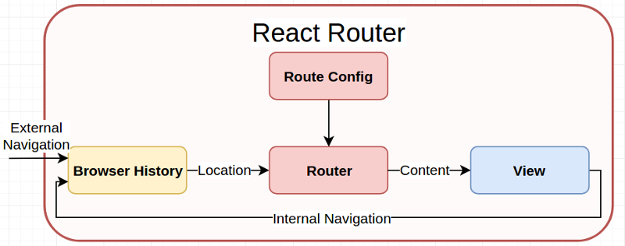
How does a router work?

Slide 9
Versions
React RouterV1.x
React RouterV2.x
React RouterV3.x
React RouterV4.x ← NOW!!

Slide 10
React RouterV4 vs React RouterV3
BrowserHistory -> BrowserRouter
HashHistory -> HashRouter
React Router 4 ไม่สนับสนุนเราเตอร์ส่วนกลางอีกต่อไป กฎการกำหนดเส้นทางจะอยู่ภายใน layout และ ระหว่าง UI
องค์ประกอบและหน้าเว็บเป็นส่วนหนึ่งของ Router
React Router v3 routing rules were exclusive meaning only one route will be matched at one time. For v4, routing rules are inclusive meaning multiple routes can be matched and then rendered.

Slide 11
Let’s do it

Slide 12
React Router Package
React-router
React-router-dom
React-router-native

Slide 13
Install
npm install –g create-react-app
create-react-app Simple-App
cd simple-app
npm install react-router-dom

Slide 14
Main Component
import {
BrowserRouter,
HashRouter,
Route,
Link,
NavLink
} from 'react-router-dom';

Slide 15
Code struct
import {BrowserRouter,HashRouter,Route,Link} from 'react-router-dom';
ReactDOM.render(
<BrowserRouter>
<div>
<Link to="/about">about</Link>
<Link to="/us">us</Link>
<Route exact path="/" component={()=>(<h3>Home</h3>)} />
<Route path="/about" component={()=>(<h3>about</h3>)} />
<Route path="/us" component={()=>(<h3>us</h3>)} />
</div>
</BrowserRouter>,
document.getElementById('root'));

Slide 16
BrowserRouter
<BrowserRouter></BrowserRouter>
Dynamic Server ที่สามารถค้าหาและจัดการกับ Dynamic URL
http://localhost:3000/about/me/contact

Slide 17
HashRouter
<HashRouter></HashRouter >
Static Server ที่สามารถค้าหาได้แค่ Static file
http://localhost:3000/#/about/me/contact

Slide 18
Route
<BrowserRouter>
<div>
<Route path="/" component={HomeComponent} />
<Route path="/about" component={AboutComponent} />
<Route path="/about/me" component={MeComponent} />
</div>
</BrowserRouter>

Slide 19
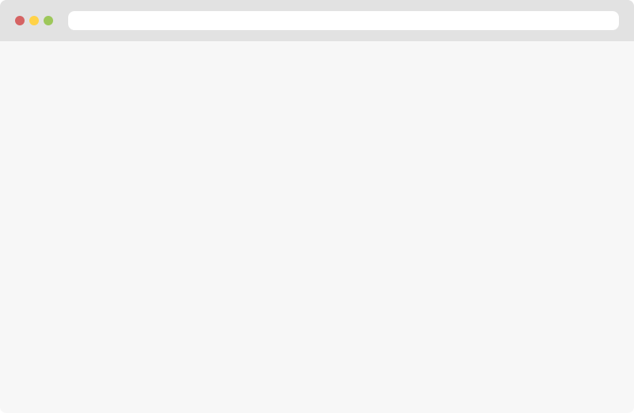
Route Example
<Route path="/" component={HomeComponent} />
<Route path="/about" component={AboutComponent} />
<Route path="/about/me" component={MeComponent} />
HomeComponent
AboutComponent
http://localhost:3000/about/me
MeComponent
HomeComponent
AboutComponent
/about/me
/
/about
/about/
/about/me
MeComponent

Slide 20
Lab 1: Try Route
สร้าง component ขึ้นมาอย่างน้อย 2 ตัว
แล้วทำ Route ไปดัง path ต่อไปนี้
Path=“/”
Path=“/home”

Slide 21
Exact path
<BrowserRouter>
<div>
<Route exact path="/" component={HomeComponent} />
<Route path="/Home" component={HomeComponent} />
<Route exact path="/About" component={AboutComponent} />
<Route path="/About/Me" component={MeComponent} />
<Route path="/About/Me/Contact" component={ContactCompo} />
</div>
</BrowserRouter>

Slide 22
Exact path Example
<Route exact path="/" component={IndexComponent} />
<Route path="/home" component={HomeComponent} />
<Route exact path="/about" component={AboutComponent} />
<Route path="/about/me" component={MeComponent} />
IndexComponent
HomeComponent
http://localhost:3000/about/me
AboutComponent
MeComponent
IndexComponent
MeComponent
HomeComponent
AboutComponent
MeComponent

Slide 23
Lab 2: Try Exact path
ให้ใส่ exact path หน้า path แรก

Slide 24
Switch
import { BrowserRouter, Switch, Route } from 'react-router-dom';
<BrowserRouter>
<div>
<Switch>
<Route path="/" component={HomeComponent} />
<Route path="/about" component={AboutComponent} />
<Route path="/about/me" component={MeComponent} />
</Switch>
</div>
</BrowserRouter>

Slide 25
Switch Example
<Switch>
<Route path="/" component={HomeComponent} />
<Route path="/about" component={AboutComponent} />
<Route path="/about/me" component={MeComponent} />
<Switch>
HomeComponent
AboutComponent
http://localhost:3000/about/me
MeComponent
AboutComponent
/about/me
/
/about
/about/
/about/me

Slide 26
Lab 3: Try Switch
สร้าง component เพิ่มขึ้นมา 2 component
Component About และ Component Me
เพื่อมาใช้กับ Code ในสไลด์ 24

Slide 27
Link
import { Link } from 'react-router-dom'; class Menu extends Component{
render(){
return(
<div>
<Link to='/Home’ > Home </Link>
<Link to=‘/User’ > User </Link>
<Link to=‘/About’ > About </Link>
</div>
);
}
}
export default Menu;

Slide 28
Link object
import { Link } from 'react-router-dom'; class Menu extends Component{
render(){
return(
<div>
<Link to={ { pathname: '/about/me',
search: ‘?name=joe',
hash: '#hash',
state: { fromHome: true }
} } />
</div>
);
}
}
export default Menu;

Slide 29
Lab 4: Try Link
ให้ลองทำเมนูโดยใช้ Link ตามสไลด์ 27

Slide 30
NavLink
import { NavLink } from 'react-router-dom'; class Menu extends Component{
render(){
return(
<div>
<NavLink exact to="/about/me/contact“ activeStyle={{fontSize:"32px"}}
activeClassName='active’
className='navLink'>Contact</NavLink>
</div>
);
}
}
export default Menu;

Slide 31
Lab 5: Try NavLink
ให้ลองทำเมนูโดยใช้ NavLink ตามสไลด์ 30

Slide 32
URL Parameters
ReactDOM.render(
<BrowserRouter>
<div>
<Link to="/app/joe">Show name</Link>
<Route exact path="/app/:name" component={App} />
</div>
</BrowserRouter>,
document.getElementById('root')
);

Slide 33
Get URL Parameters
class App extends Component {
render() {
return (
<div>
Nick name : {this.props.match.params.name}
</div>
);
}
}

Slide 34
Lab 6: Try Parameter
ให้เขียน Route ส่ง parameter ไปใน component Home

Slide 35
Not Found 404
ReactDOM.render(
<BrowserRouter>
<div>
<Route path="*" component={NotFound404} />
<Route component={NotFound404} />
</div>
</BrowserRouter>,
document.getElementById('root')
);

Slide 36
Lab 7: Try Not Found
ให้สร้าง Component Not Found ขึ้นมาแล้วลองตั้งใน Route

Slide 37
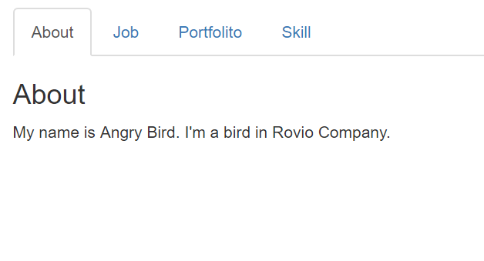
การบ้าน #1
ให้สร้างเมนูโดยมีดังนี้ About Jobs Portfolio Skill
หน้า about ให้ใส่ข้อมูลส่วนตัวเช่น ชื่อ นามสกุล ชื่อเล่น
หน้า jobs ให้ใส่งานที่ทำอยู่
หน้า Portfolio ให้ใส่เป็น ผลงานตัวเอง
หน้า Skill เป็นความสามารถของเราครับ

Slide 38
การบ้าน #2
จงนำการบ้านใน Day 7-8 ทุกข้อมาแบ่งใส่ tab โดยตั้งชื่อว่า “Day 7 #1”, “Day 7 #2”, “Day 8 #1”, “Day 8 #2” เป็นต้น
ในข้อของ #1 ที่เป็น Bitcoin จงสร้าง Route ให้รับค่าสกุลเงินและแสดงได้ถูกต้องตาม Route ที่พิมพ์มา เช่น http://localhost:3000/day7-1/ http://localhost:3000/day7-2/ http://localhost:3000/day8-1/USD http://localhost:3000/day8-1/GBP http://localhost:3000/day8-1/EUR http://localhost:3000/day8-3/

